Slide 1


12-1. 멀티 스레드
혼자 공부하는 자바 (신용권 저)

Slide 2
목차
시작하기 전에
스레드
메인 스레드
작업 스레드 생성과 실행
동기화 메소드
키워드로 끝내는 핵심 포인트
확인문제

Slide 3
시작하기 전에
[핵심 키워드] : 프로세스, 멀티 스레드, 메인 스레드, 작업 스레드, 동기화 메소드
[핵심 포인트]
애플리케이션을 실행하면 운영체제로부터 실행에 필요한 메모리를 할당받아 애플리케이션이 실행되는데, 이것을 프로세스라 한다. 그리고 프로세스 내부에서 코드의 실행 흐름을 스레드라 한다. 애플리케이션 개발에 필수 요소인 스레드에 대해 살펴본다.

Slide 4
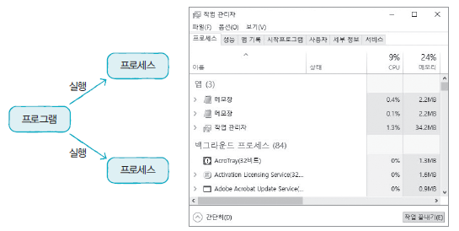
시작하기 전에
프로세스 (process)
실행 중인 하나의 애플리케이션
애플리케이션이 실행되면 운영체제로부터 실행에 필요한 메모리 할당받아 코드를 실행함
멀티 프로세스 역시 가능함

Slide 5
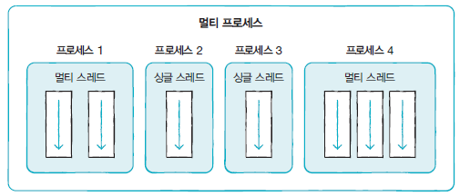
스레드
스레드 (thread)
한 가지 작업을 실행하기 위해 순차적으로 실행할 코드를 이어놓은 것
하나의 스레드는 하나의 코드 실행 이름
멀티 스레드 (multi thread)
하나의 프로세스로 두 가지 이상의 작업을 처리
데이터 분할하여 병렬로 처리하거나 다수 클라이언트 요청 처리하는 서버 개발하는 등의 용도
한 스레드가 예외 발생시킬 경우 프로세스 자체가 종료될 수 있음

Slide 6
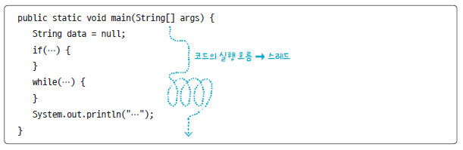
메인 스레드
메인 스레드 (main thread)
모든 자바 애플리케이션은 메인 스레스가 main() 메소드 실행하면서 시작됨
main() 메소드의 첫 코드부터 아래로 순차적으로 실행
필요에 따라 작업 스레드들 만들어 병렬로 코드 실행 가능
멀티 스레드 애플리케이션에서는 실행 중인 스레드 하나라도 있으면 프로세스 종료되지 않음

Slide 7
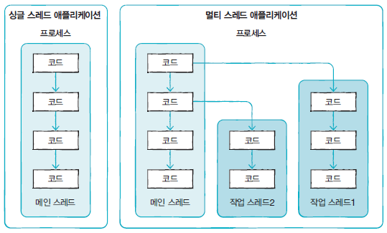
메인 스레드

Slide 8
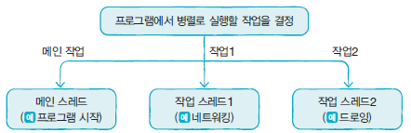
작업 스레드 생성과 실행
작업 스레드
멀티 스레드로 실행하는 애플리케이션 개발하려면 몇 개의 작업을 병렬로 실행할지 우선 결정한 뒤 각 작업별로 스레드 생성해야
작업 스레드 역시 객체로 생성되므로 클래스 필요
Thread 클래스 상속하여 하위 클래스 만들어 사용할 수 있음

Slide 9
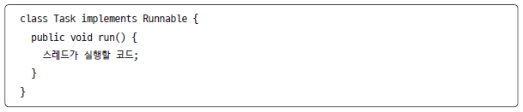
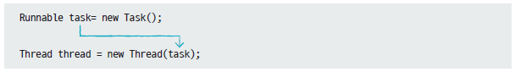
작업 스레드 생성과 실행
Thread 클래스로부터 직접 생성
Runnable을 매개값으로 갖는 생성자 호출
구현 객체 만들어 대입 필요
구현 객체 매개값으로 Thread 생성자 호출하면 작업 스레드 생성됨

Slide 10
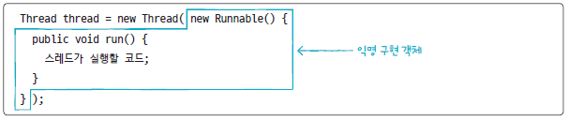
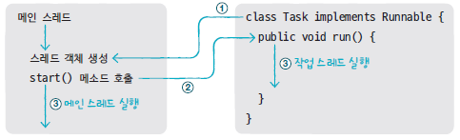
작업 스레드 생성과 실행
Runnable 익명 객체를 매개값으로 사용하여 Thread 생성자 호출할 수도 있음
start() 메소드 호출하면 작업 스레드 실행

Slide 11
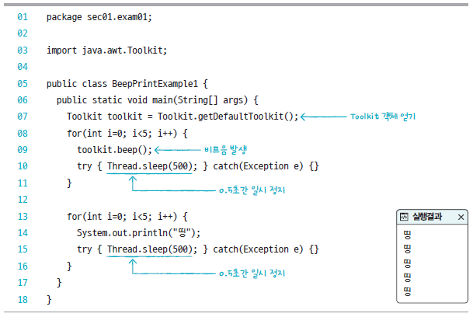
작업 스레드 생성과 실행
예시 – 메인 스레드만 이용한 경우

Slide 12
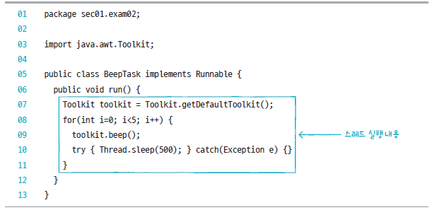
작업 스레드 생성과 실행
예시 – 비프음을 들려주는 작업 정의 – Runnable 구현 클래스

Slide 13
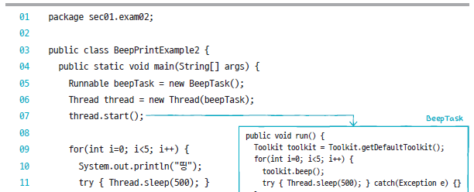
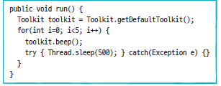
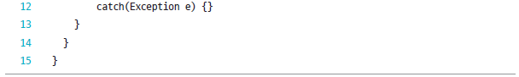
작업 스레드 생성과 실행
예시 – 비프음 – 메인 스레드와 작업 스레드가 동시에 실행

Slide 14
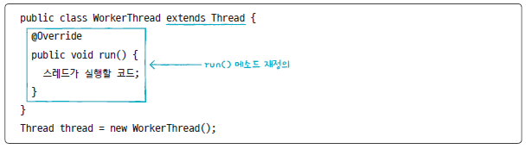
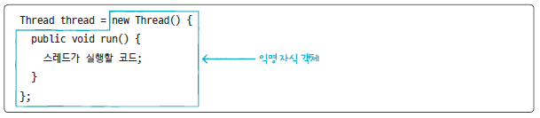
작업 스레드 생성과 실행
Thread 하위 클래스로부터 생성
Thread의 하위 클래스로 작업 스레드를 정의하면서 작업 내용을 포함
작업 스레드 클래스 정의하는 법

Slide 15
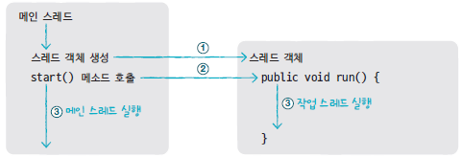
작업 스레드 생성과 실행
작업 스레드 객체 생성 후 strat() 메소드 호출하면 run() 메소드가 실행

Slide 16
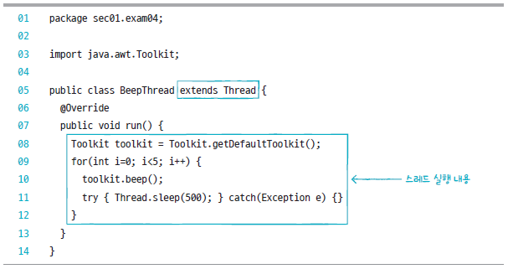
작업 스레드 생성과 실행
예시 – 비프음을 들려주는 스레드

Slide 17
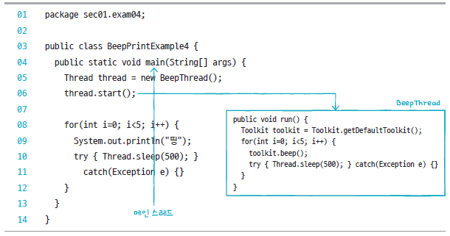
작업 스레드 생성과 실행
예시 – 메인 스레드와 작업 스레드가 동시에 실행

Slide 18
작업 스레드 생성과 실행
메인 스레드는 ‘main’ 이름 가지며, 우리가 직접 생성한 스레드는 자동적으로 ‘Thread-n’ 이름 설정됨
setName() 메소드로 이름 변경 가능
getName() 메소드로 스레드 이름 알 수 있음
currentThread() 메소드로 현재 스레드의 참조 얻을 수 있음

Slide 19
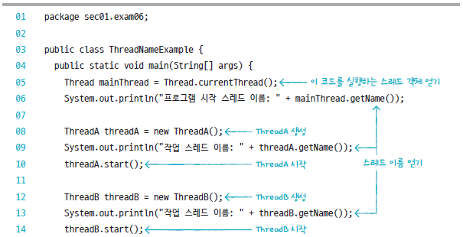
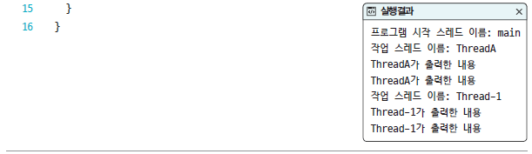
작업 스레드 생성과 실행
예시 – 메인 스레드 이름 출력 및 UserThread 생성 및 시작

Slide 20
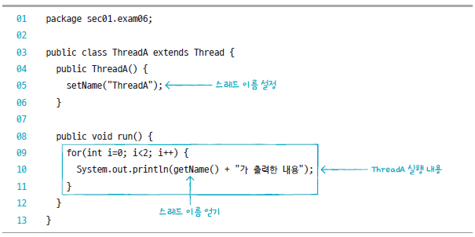
작업 스레드 생성과 실행
예시 – ThreadA 클래스

Slide 21
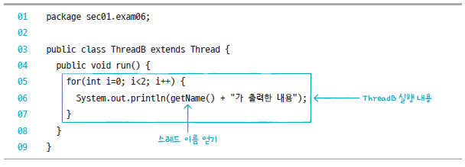
작업 스레드 생성과 실행
예시 – ThreadB 클래스

Slide 22
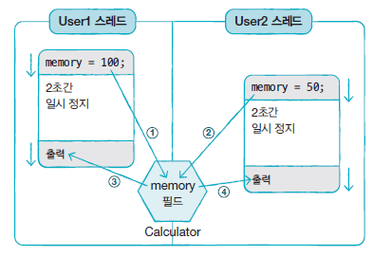
동기화 메소드
공유 객체를 사용할 때 주의할 점
멀티 스레드 프로그램에서 스레드들이 객체 공유해서 작업해야 하는 경우 의도했던 것과 다른 결과 나올 수 있음

Slide 23
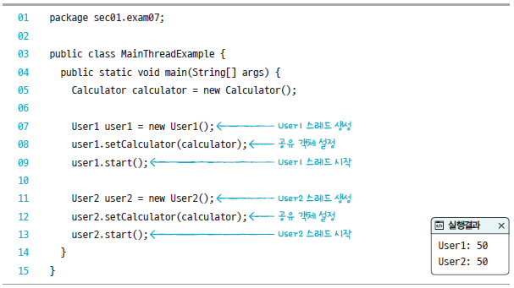
동기화 메소드
메인 스레드가 실행하는 코드

Slide 24
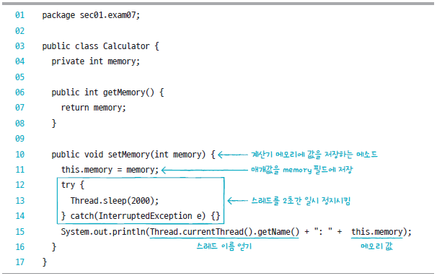
동기화 메소드
공유 객체

Slide 25
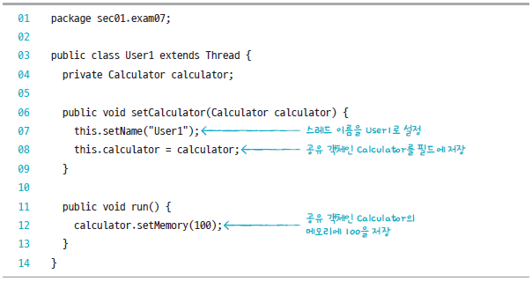
동기화 메소드
User1 스레드

Slide 26
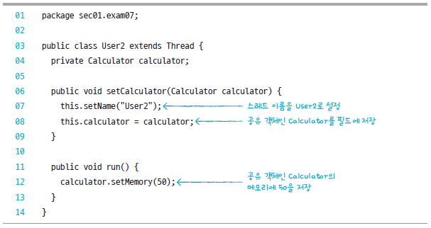
동기화 메소드
User2 스레드

Slide 27
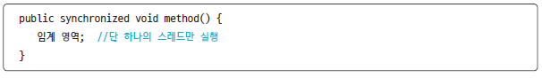
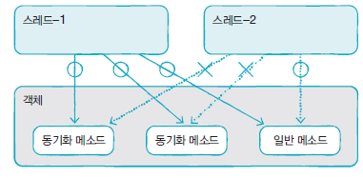
동기화 메소드
동기화 메소드
스레드가 사용 중인 객체를 다른 스레드가 변경할 수 없게 하려면 스레드 작업 끝날 때까지 객체에 잠금 걸어야 함
임계 영역 (critical section) : 단 하나의 스레드만 실행할 수 있는 코드 영역
동기화 (synchronized) 메소드 : 스레드가 객체 내부의 동기화 메소드 실행하면 즉시 객체에 잠금 걸림

Slide 28
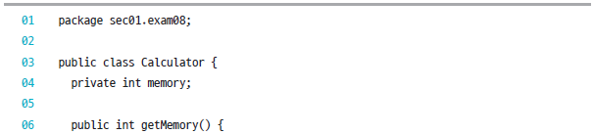
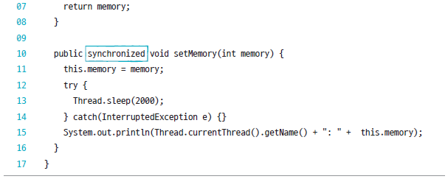
동기화 메소드
동기화 메소드로 수정된 공유 객체

Slide 29
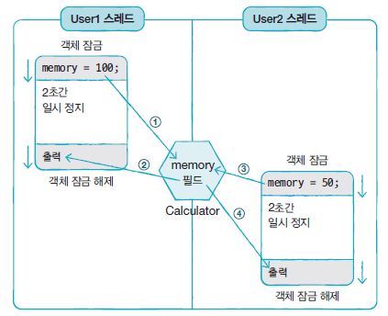
동기화 메소드
MainThreadExample.java 실행하면 User1은 100, User2는 50

Slide 30
키워드로 끝내는 핵심 포인트
프로세스 : 애플리케이션 실행하면 운영체제로부터 실행에 필요한 메모리 할당받아 애플리케이션 실행됨.
멀티 스레드 : 하나의 프로세스 내에 동시 실행하는 스레드가 2개 이상인 경우
메인 스레드 : 자바의 모든 어플리케이션은 메인 스레드가 main() 메소드 실행하면서 시작. main() 메소드의 첫 코드부터 아래로 순차 실행하고, main() 메소드의 마지막 코드 실행하거나 return 문 만나면 실행이 종료
작업 스레드 : 메인 작업 이외에 병렬 작업의 수만큼 생성하는 스레드. 객체로서 생성되기 때문에 클래스 필요. Thread 클래스를 직접 객체화해서 생성할 수도 있고, Thread 클래스를 상속해서 하위 클래스 만들어 생성할 수도 있음
동기화 메소드 : 멀티 스레드 프로그램에서 단 하나의 스레드만 실행할 수 있는 코드 영역을 임계 영역이라 함. 이를 지정하기 위해 동기화 메소드가 제공됨. 스레드가 객체 내부의 동기화 메소드 실행하면 즉시 객체에 잠금 걸어 다른 스레드가 동기화 메소드 실행하지 못하게 함

Slide 31
확인문제
스레드에 대한 설명 중 틀린 것은 무엇입니까?
자바 애플리케이션은 메인 스레드가 main() 메소드를 실행한다
작업 스레드 클래스는 Thread 클래스를 상속해서 만들 수 있다
Runnable 객체는 스레드가 실행해야 할 코드를 가지고 있는 객체라 볼 수 있다
스레드 실행을 시작하려면 run() 메소드를 호출해야 한다
동기화 메소드에 대한 설명 중 틀린 것은 무엇입니까?
동기화 메소드는 싱글 스레드 환경에서는 필요하지 않다
스레드가 동기화 메소드를 실행할 때 다른 스레드는 일반 메소드를 호출할 수 없다
스레드가 동기화 메소드를 실행할 때 다른 스레드는 다른 동기화 메소드를 호출할 수 없다
동기화 메소드 선언부에는 synchronized 키워드가 필요하다

Slide 32

Thank You!

